Slide 1

Função excretora

Slide 2


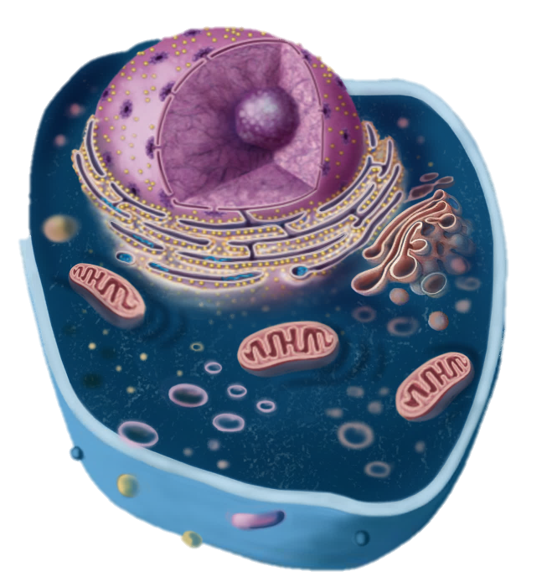
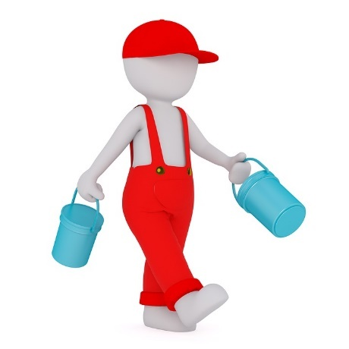
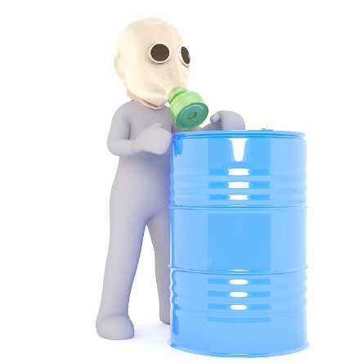
Na respiração celular…
Nutrientes
Oxigénio
Produção de energia
Vapor de água
Dióxido de carbono, ureia, ácido úrico, etc.
É através da circulação sanguínea que chegam à pele, aos pulmões e aos rins os produtos de excreção.

Slide 3
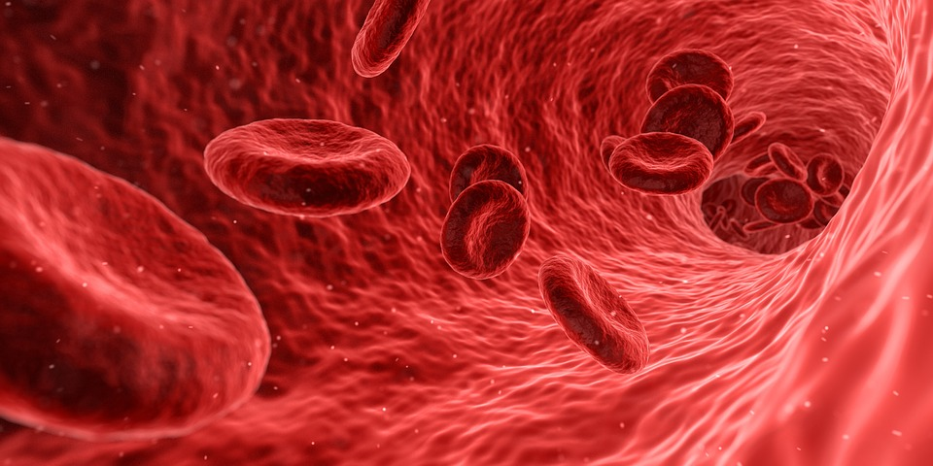
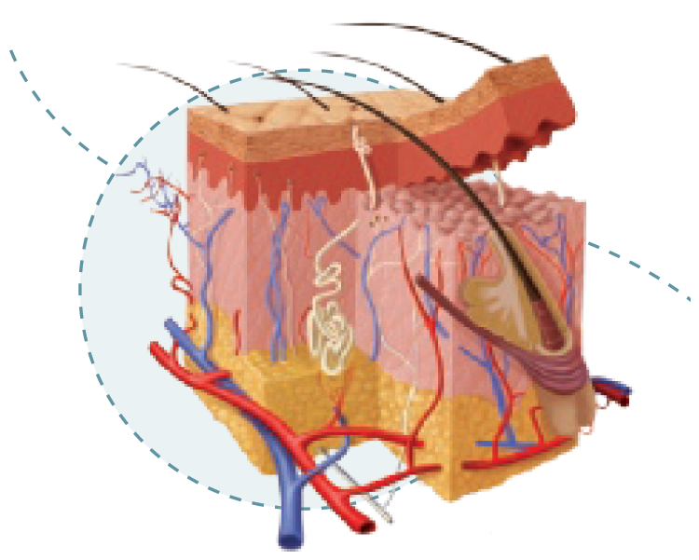
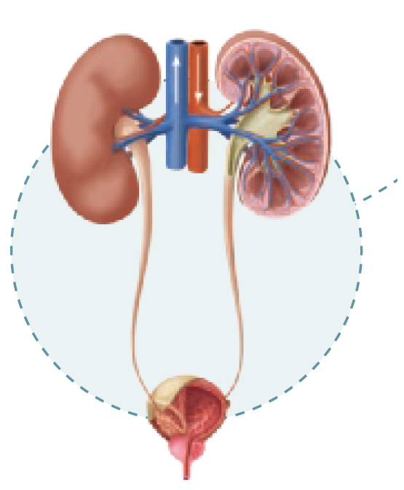
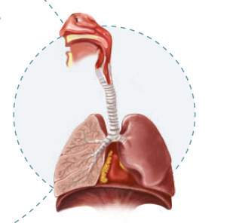
Produtos de excreção
O suor é eliminado
pela pele.
A urina é eliminada pelo sistema urinário.
O dióxido de carbono é eliminado pelo sistema respiratório.

